Slide 1
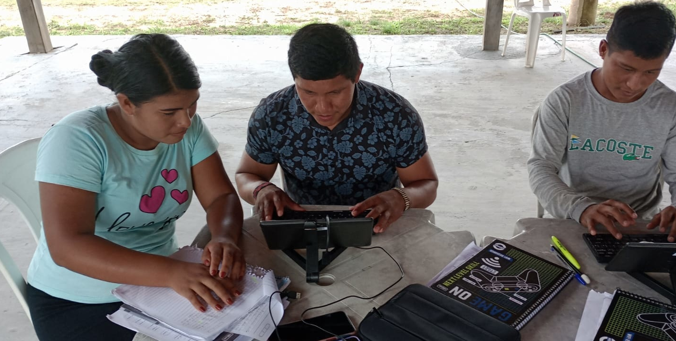
Refinamiento y Revisión

Slide 2

Después de los Pasos de AMATB
Comentario y recomendaciones de parte de otros cristianos en su comunidad

Slide 3

Refinamiento
aún mejor!
puede hacerse
que está bien
que algo
Asegurar

Slide 4
?
Afirmen
el trabajo
Ojos
frescos
Por qué incluir a otras personas?
Para una
mayor aceptación
Avanzar el
evangelio
Eclesiastés 4:9⎼12

Slide 5

Recursos para Refinamiento
Guía de los Revisores
está diponible en forma PDF en
Bibleineverylanguage.org
Tu líder de discipulado te puede ayudar en bajar e imprimir los

Slide 6
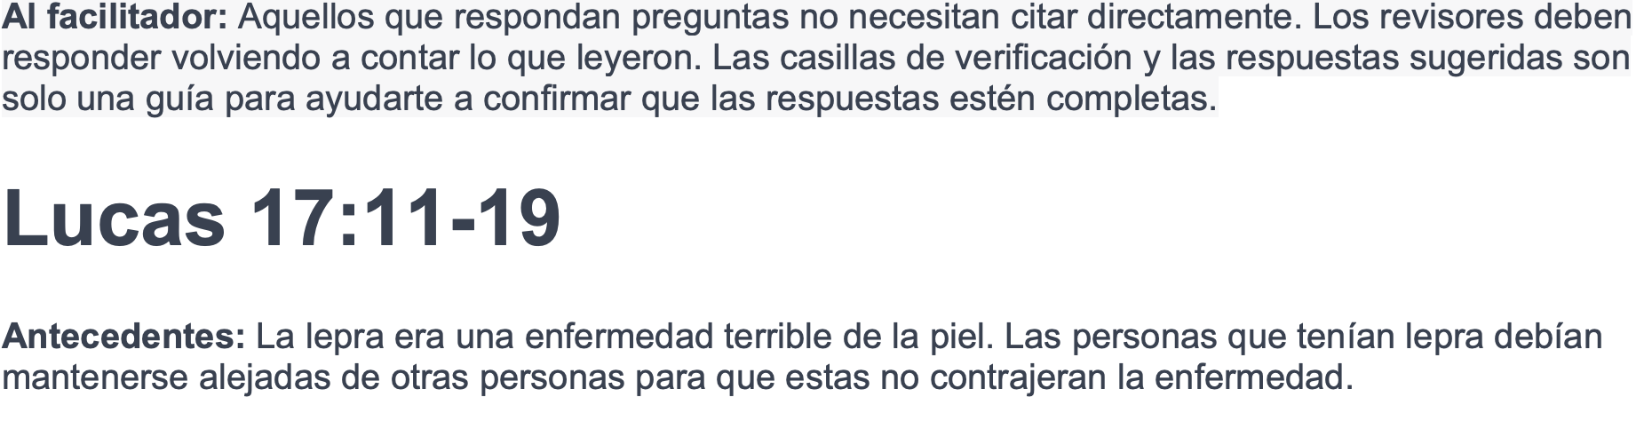
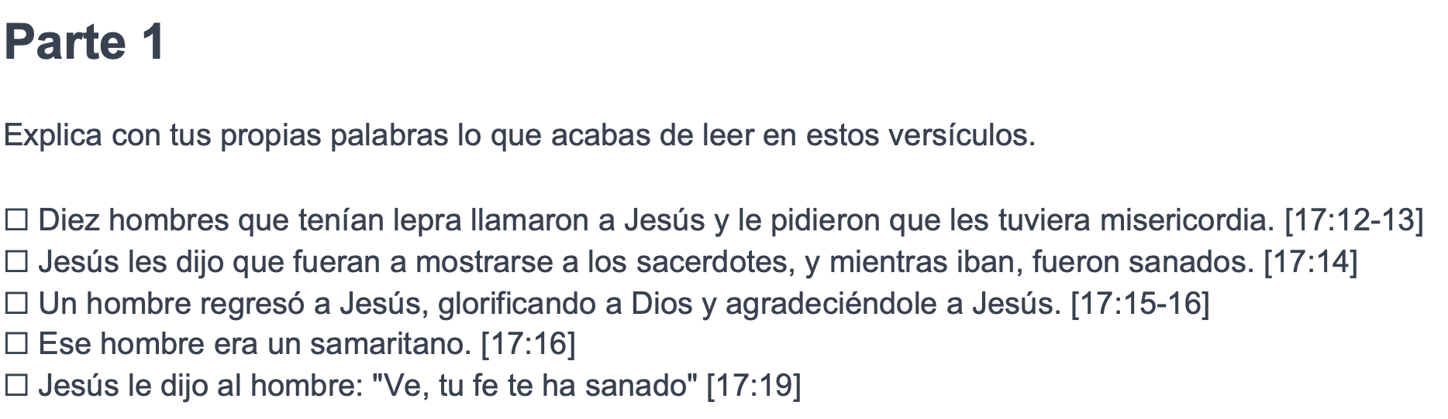

Slide 7
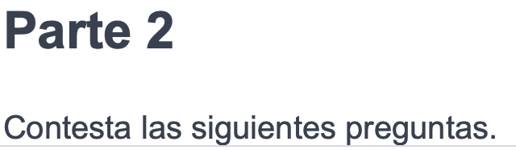
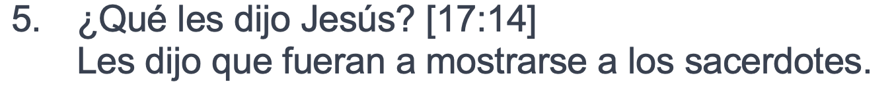
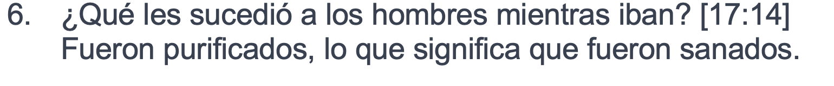


Slide 8
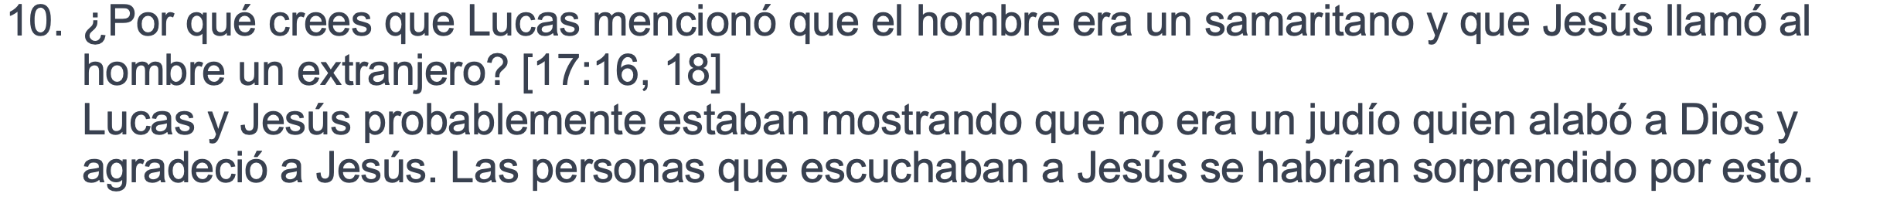
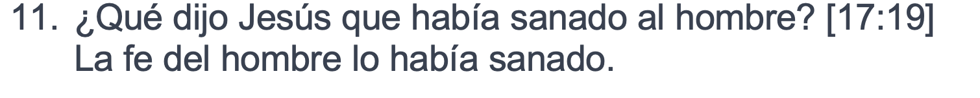


Slide 9
Cómo Utilizar la Guía de los Revisores
Un traductor u otro líder debe conducir la revisión.
Preguntas están para revisar la integridad y claridad del contenido. Los participantes pueden mirar las Escrituras!
El líder debe leer la información de trasfondo.
La intención de la pregunta sumaria es para extraer la más posible información del pasaje.
Si algo falta, los comentarios deben ser escritos en la guía y compartido con el equipo de traducción. Nada debe ser cambiado en las Escrituras por los que están revisando.

Slide 10
?
Cual sería la reacción de los Cristianos en tu comunidad?

Slide 11


